Slide 1

Объем
цилиндра

Slide 2

Сегодня на уроке:
Определение цилиндра.
Основные элементы цилиндра.
Формула для вычисления объёма цилиндра.

Slide 3






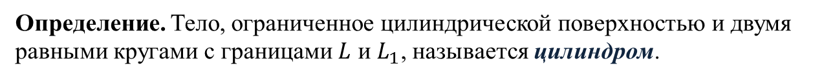

Определение. Тело, ограниченное цилиндрической поверхностью и двумя равными кругами с границами $L$ и $L_{1}$, называется цилиндром.
$$L_{1}$$
Круги называются основаниями цилиндра.
Прямым круговым цилиндром или просто цилиндром называется геометрическое тело, ограниченное цилиндрической поверхностью и двумя параллельными плоскостями $α$ и $β$, которые перпендикулярны образующим цилиндрической поверхности.
$$O_{1}$$
радиус
Отрезки образующих, заключенные между основаниями, - образующими цилиндра.
основание
$$β$$
ось
цилиндра
Ось цилиндрической поверхности называется осью цилиндра.
высота
Длина образующей называется высотой цилиндра.
образующая
боковая
поверхность
Радиус основания называется радиусом цилиндра.
Цилиндр называется равносторонним, если его высота равна диаметру основания.
$$O$$
Боковой поверхностью цилиндра называется часть цилиндрической поверхности, расположенная между основаниями цилиндра.
основание
$$α$$
$$L$$

Slide 4
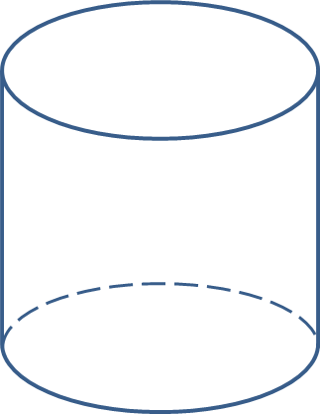
Призма вписана в цилиндр, если ее основания вписаны в основания цилиндра.
Призма описана около цилиндра, если ее основания описаны около оснований цилиндра.

Slide 5
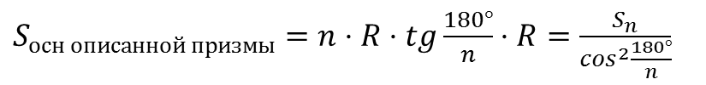



Теорема. Объём цилиндра равен произведению площади основания на высоту.
Доказательство:
$S_{осн вписанной призмы}=S_{n}=n⋅r⋅\sin{\frac{180°}{n}}⋅r⋅\cos{\frac{180°}{n}}$
$S_{осн описанной призмы}=n⋅R⋅\operatorname{tg}{\frac{180°}{n}}⋅R=\frac{S_{n}}{\cos^{2}\frac{180°}{n}}$
$S_{n}⋅h<V<\frac{S_{n}}{\cos^{2}\frac{180°}{n}}⋅h$
$$h$$
$$r$$

Slide 6


Теорема. Объём цилиндра равен произведению площади основания на высоту.
Доказательство:
$S_{осн вписанной призмы}=S_{n}=n⋅r⋅\sin{\frac{180°}{n}}⋅r⋅\cos{\frac{180°}{n}}$
$S_{осн описанной призмы}=n⋅R⋅\operatorname{tg}{\frac{180°}{n}}⋅R=\frac{S_{n}}{\cos^{2}\frac{180°}{n}}$
$S_{n}⋅h<V<\frac{S_{n}}{\cos^{2}\frac{180°}{n}}⋅h$
$$h$$
$n→∞⇒\cos{\frac{180°}{n}}→1, S_{n}→πr^{2}$
$$V=π{⋅r}^{2}⋅h=S⋅h$$
$$r$$

Slide 7

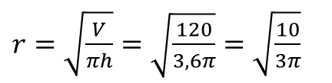




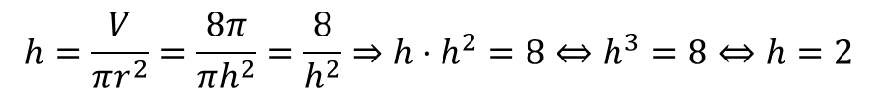
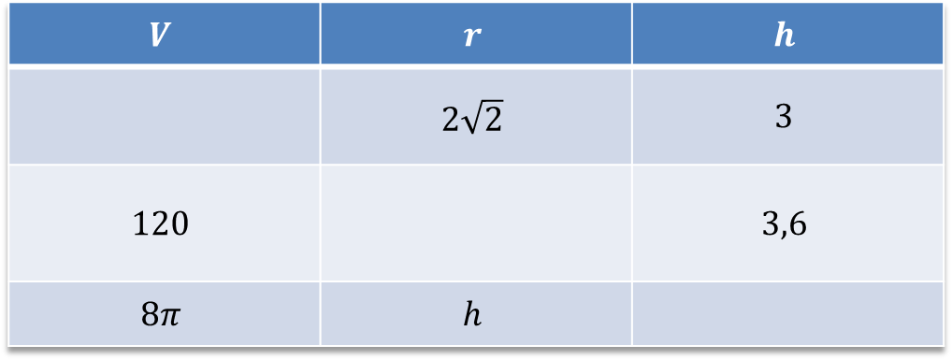

Задача. Заполнить таблицу недостающими данными.
$$V=πr^{2}h$$
Решение:
$$V$$ | $$r$$ | $$h$$
 | $$2\sqrt{2}$$ | $$3$$
$$120$$ |  | $$3,6$$
$$8π$$ | $$h$$
$$24π$$
$\sqrt{\frac{10}{3π}}$
$$2$$
$$V=π⋅{\left(2\sqrt{2}\right)}^{2}⋅3=24π$$
$r=\sqrt{\frac{V}{πh}}=\sqrt{\frac{120}{3,6π}}=\sqrt{\frac{10}{3π}}$
$$h=\frac{V}{πr^{2}}=\frac{8π}{πh^{2}}=\frac{8}{h^{2}}⇒h⋅h^{2}=8⇔h^{3}=8⇔h=2$$

Slide 8




Задача. Алюминиевый провод $d=4 мм$ имеет массу $6,8 кг$. Найти длину провода, $ρ=2,6 г/{см}^{3}$.
$$m=ρ⋅V$$
Решение:
$V=\frac{m}{ρ}$
$$V=πr^{2}h$$
$V=\frac{6800}{2,6}≈2615,4 \left({см}^{3}\right)$
$r=\frac{4}{2}=2 \left(мм\right)=0,2 \left(см\right)$
$h=\frac{V}{πr^{2}}$
$$π≈3,14$$
$h=\frac{2615,4}{3,14⋅{0,2}^{2}}≈20823 \left(cм\right)≈208 \left(м\right)$
Ответ: $208 м.$

Slide 9


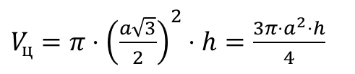










Задача. В цилиндр вписана правильная $n$-угольная призма. Найти отношение объемов призмы и цилиндра, если призма треугольная, четырехугольная, шестиугольная.
Решение:
$$V_{ц}=πr^{2}h_{ц}$$
$$V_{пр}=S_{осн}⋅h_{пр}$$
$$h_{пр}=h_{ц}=h$$
$V_{пр}=\frac{\sqrt{3}⋅a^{2}}{4}⋅h$
$$V_{пр}=a^{2}⋅h$$
$V_{пр}=\frac{3\sqrt{3}a^{2}}{2}⋅h$
$r=\frac{a}{2\sqrt{3}}$
$r=\frac{a}{2}$
$r=\frac{a\sqrt{3}}{2}$
$V_{ц}=π⋅{\left(\frac{a}{2\sqrt{3}}\right)}^{2}⋅h=\frac{π⋅a^{2}⋅h}{12}$
$V_{ц}=π⋅{\left(\frac{a}{2}\right)}^{2}⋅h=\frac{π⋅a^{2}⋅h}{4}$
$V_{ц}=π⋅{\left(\frac{a\sqrt{3}}{2}\right)}^{2}⋅h=\frac{3π⋅a^{2}⋅h}{4}$
$\frac{V_{пр}}{V_{ц}}=\frac{\sqrt{3}⋅a^{2}⋅h}{4}:\frac{π⋅a^{2}⋅h}{12}=$
$=\frac{\sqrt{3}⋅a^{2}⋅h}{4}⋅\frac{12}{π⋅a^{2}⋅h}=\frac{3\sqrt{3}}{π}$
$\frac{V_{пр}}{V_{ц}}=a^{2}⋅h:\frac{π⋅a^{2}⋅h}{4}=$
$=a^{2}⋅h⋅\frac{4}{π⋅a^{2}⋅h}=\frac{4}{π}$
$\frac{V_{пр}}{V_{ц}}=\frac{3\sqrt{3}⋅a^{2}⋅h}{2}:\frac{3π⋅a^{2}⋅h}{4}=$
$=\frac{3\sqrt{3}⋅a^{2}⋅h}{2}⋅\frac{4}{3π⋅a^{2}⋅h}=\frac{2\sqrt{3}}{π}$

Slide 10
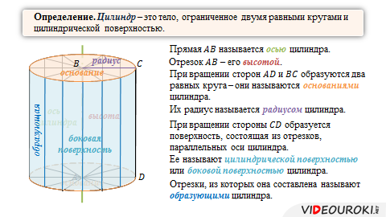
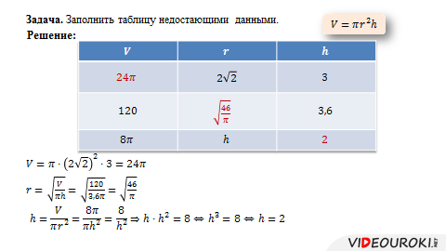
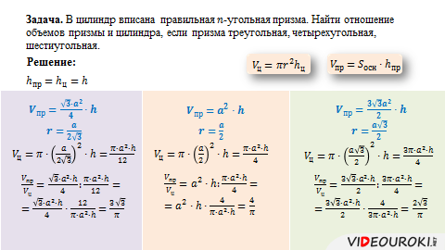
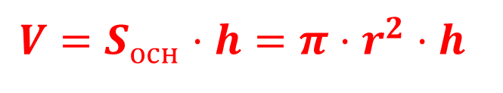
Объём цилиндра
Цилиндр
Объём цилиндра
$$V=S_{осн}⋅h=π⋅r^{2}⋅h$$

